Slide 1
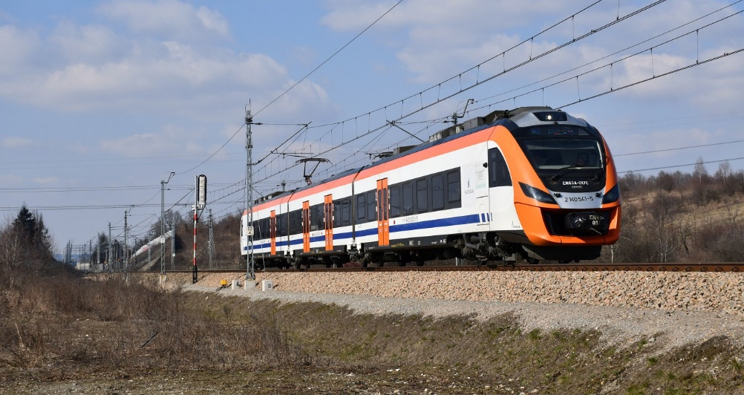
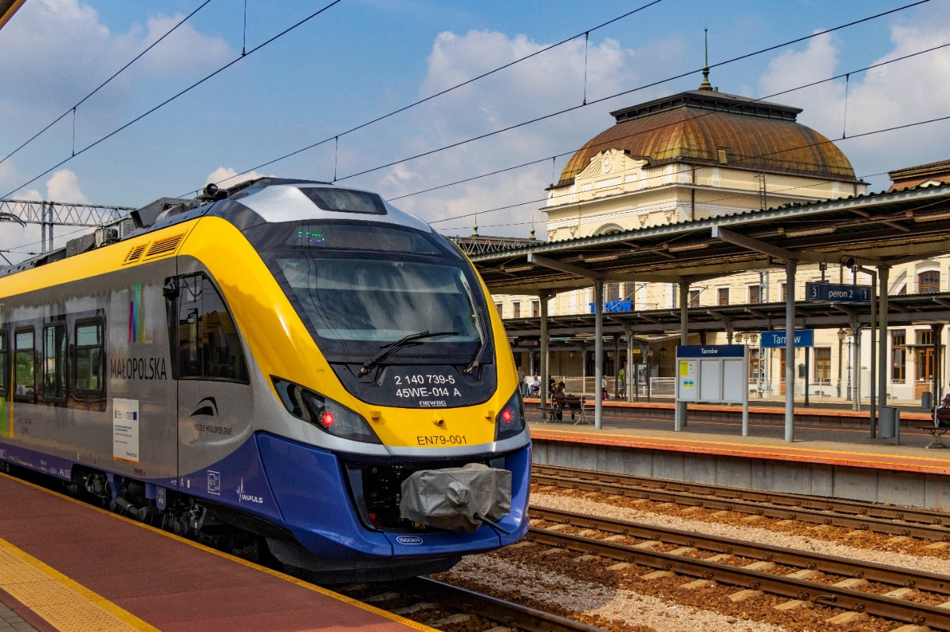
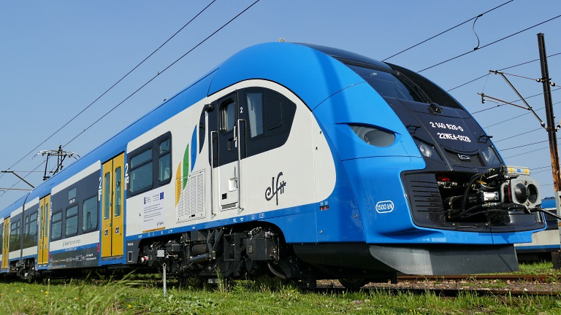



Przewozy kolejowe
w Województwie Małopolskim

Slide 2
Praca eksploatacyjna oraz dofinansowanie Województwa Małopolskiego

Slide 3
Liczba przewiezionych pasażerów koleją
[w mln]

Slide 4
Przeznaczenie środków
[w mln zł]

Slide 5
Koszty ponoszone przez Operatorów z tytułu uruchamiania pociągów [w mln zł]

Slide 6

Liczba pociągów
uruchamianych każdego dnia (2024 r.)
437 pociągów
211
192
34

Slide 7

Województwo Małopolskie konsekwentnie rozwija ofertę przewozową w transporcie kolejowym
Na linii SKA1 pociągi do Wieliczki kursują co 30 minut
w godzinach od 6.00 do 18.00.
Połączona została relacja wybranych pociągów linii SKA2 Sędziszów – Kraków i Kraków – Skawina – Oświęcim
oraz SKA3 Tarnów – Kraków i Kraków – Trzebinia – Oświęcim.
W kolejnych edycjach rozkładu jazdy liczba połączeń przelotowych przez Kraków Główny będzie się dalej zwiększać.

Slide 8
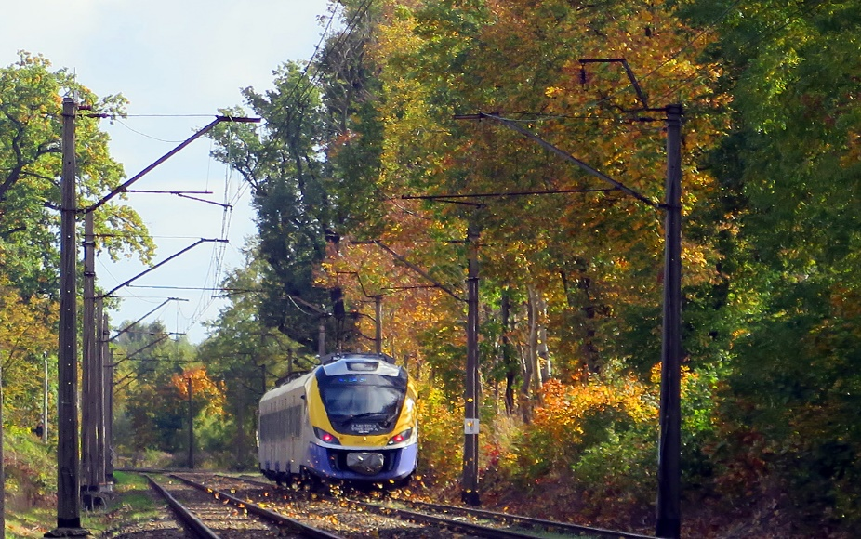
Województwo Małopolskie konsekwentnie rozwija ofertę przewozową w transporcie kolejowym
Największy wzrost pracy eksploatacyjnej w nowym rozkładzie jazdy jest w Oświęcimiu.
Przedłużone zostały tam wszystkie połączenia linii SKA2 kończące wcześniej bieg w Podborach Skawińskich i Przeciszowie.
  Przywrócono codzienne połączenia Kraków – Oświęcim – Czechowice-Dziedzice.

Slide 9
Województwo Małopolskie konsekwentnie rozwija ofertę przewozową w transporcie kolejowym
Dzięki zakończeniu trwających wiele lat modernizacji linii
Kraków – Zakopane, pociągi kursują przez cały rok
bez komunikacji zastępczej.
Dzięki temu zwiększona została dwukrotnie liczba połączeń Polregio relacji Kraków – Zakopane z trzech do sześciu.
  Pojawiły się cztery nowe przystanki osobowe na ww. trasie:
  Dąbrówka Jezioro Mucharskie, Chabówka Stadion, Bańska Niżna oraz Poronin Misiagi.
Oddana została łącznica omijająca stację Chabówka,
z której korzystają m.in. pociągi przyspieszone Kolei Małopolskich
i Kolei Śląskich.

Slide 10
Bilet Metropolitalny i Małopolski Bilet Zintegrowany
Wdrożenie:
Podstawa wprowadzenia oferty:
1 sierpnia 2023 r.
Porozumienie z dnia 15.06.2023 r. zawarte pomiędzy Województwem Małopolskim, Miastem Krakowem i Kolejami Małopolskimi Sp. z o.o.
Założenia:
Maksymalne uproszczenie z punktu widzenia użytkownika,
Racjonalna cena,
Zakres obszarowy całego województwa,
Bilety honorowane przez wszystkich operatorów objętych integracją (zgodnie z obszarem obowiązywania w zakresie zakupionej przez pasażera Strefy/Stref).
Obowiązują w pojazdach:
Komunikacja Miejska w Krakowie
Koleje Małopolskie
Polregio
Koleje Śląskie
Małopolskie Linie Dowozowe
Połączenia autobusowe gmin:
Michałowice, Niepołomice, Skawina, Wieliczka, Wielka Wieś, Zielonki

Slide 11
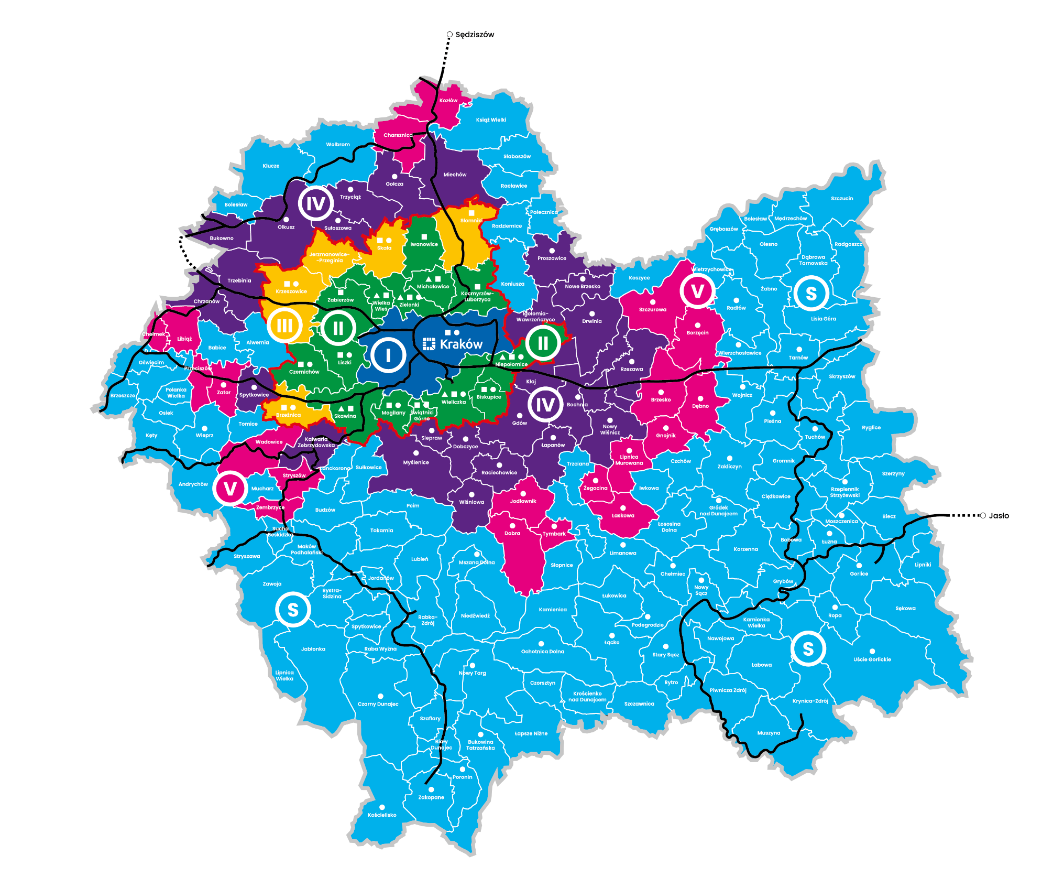
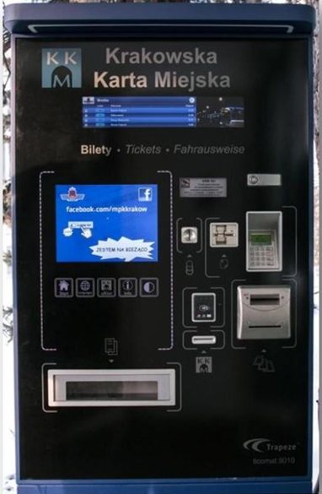
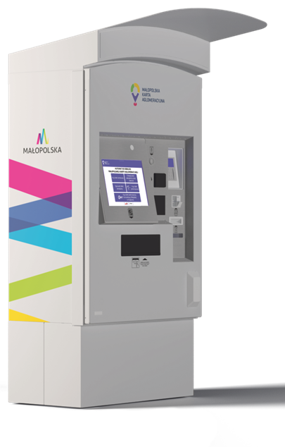
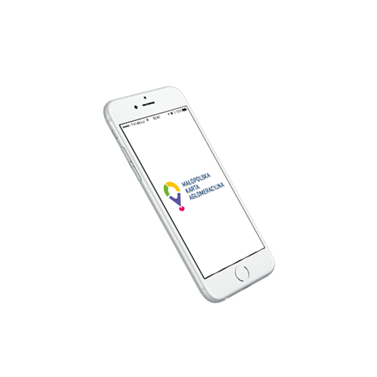
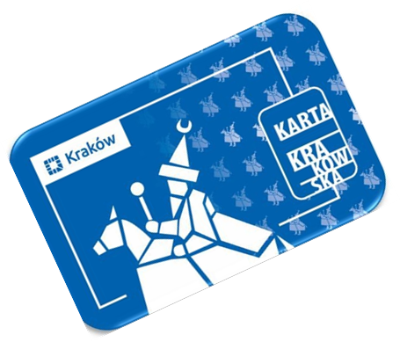
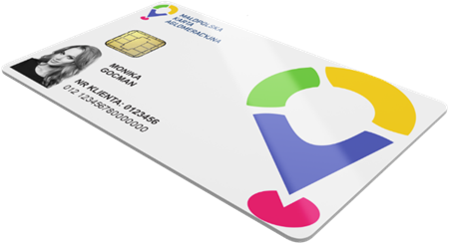
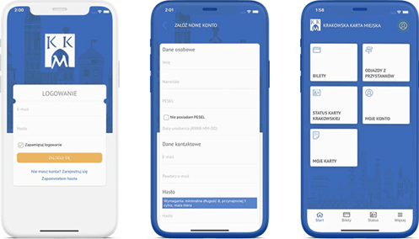
Bilet Metropolitalny
Małopolski Bilet Zintegrowany

Slide 12
Program Uzupełniania Lokalnej i Regionalnej Infrastruktury Kolejowej – Kolej+ do 2029 roku
W dniu 3 kwietnia 2023 r. Województwo Małopolskie podpisało ze Spółką PKP Polskie Linie Kolejowe umowy na realizację trzech projektów:
  Budowa połączenia kolejowego Kraków – Olkusz (łącznica kolejowa);
  Budowa połączenia kolejowego Kraków – Myślenice (projekt dokumentacyjny);
  Budowa połączenia kolejowego Kraków – Niepołomice;
Realizacja ww. projektów pozwoli na rozszerzenie siatki połączeń Szybkiej Kolei Aglomeracyjnej o nowe trasy.

Slide 13
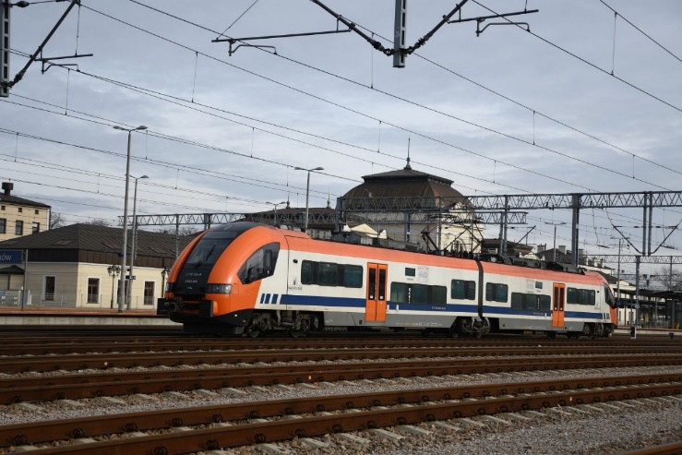
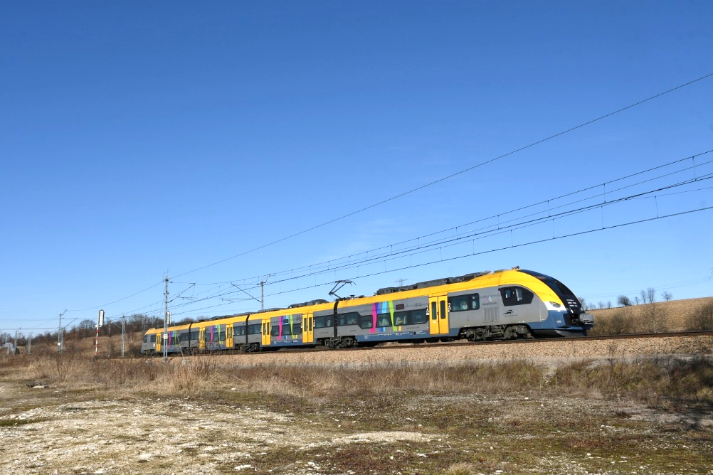
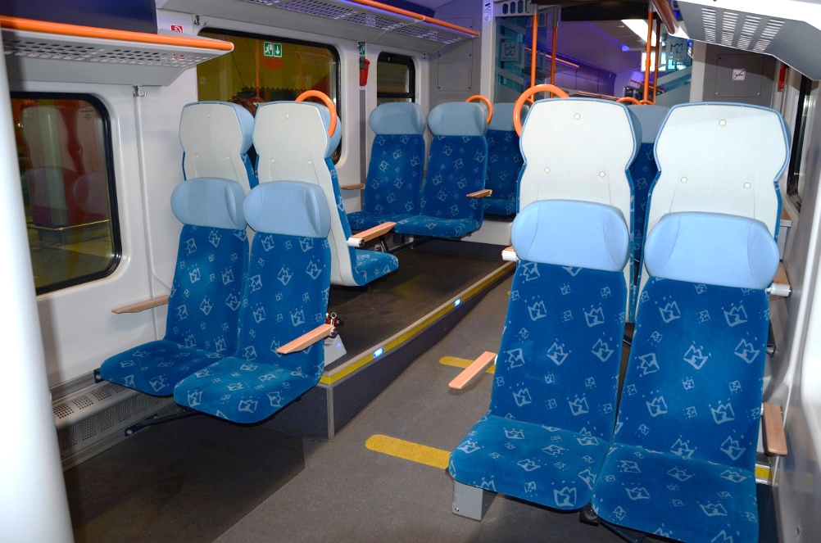
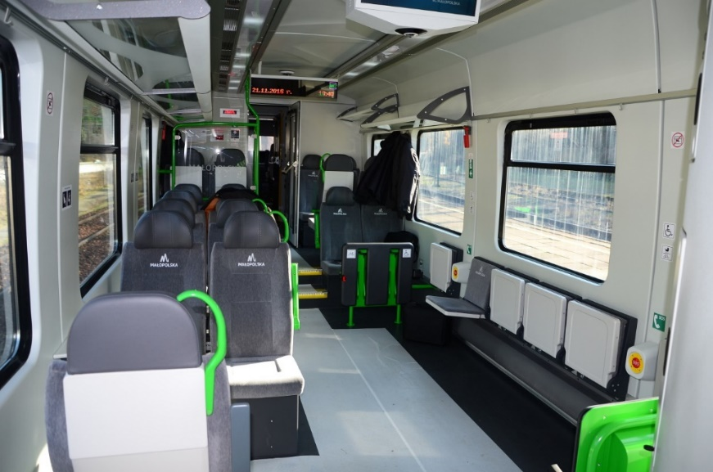
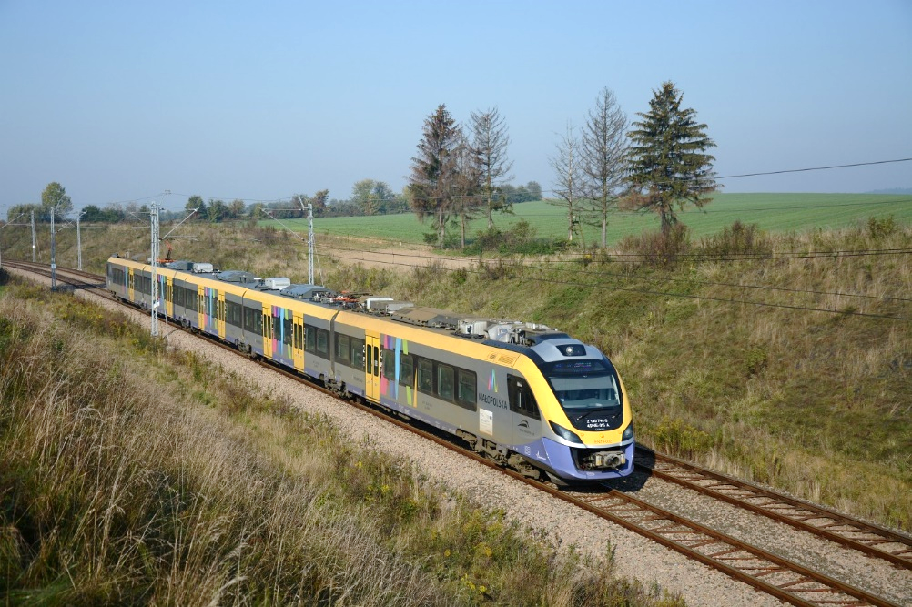
Tabor kolejowy
Województwa Małopolskiego
Województwo Małopolskie sukcesywnie odnawia park taborowy.
W latach 2011 - 2021 zakupionych zostało 47 szt. Elektrycznych Zespołów Trakcyjnych, które eksploatowane są przez Operatorów: Koleje Małopolskie sp. z o.o. (30 szt.) i POLREGIO S.A. (17 szt.).
Przygotowany jest przetarg na zakup kolejnych 25 pojazdów.

Slide 14
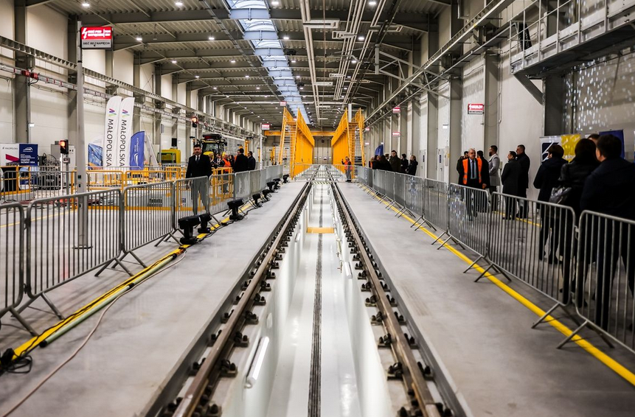
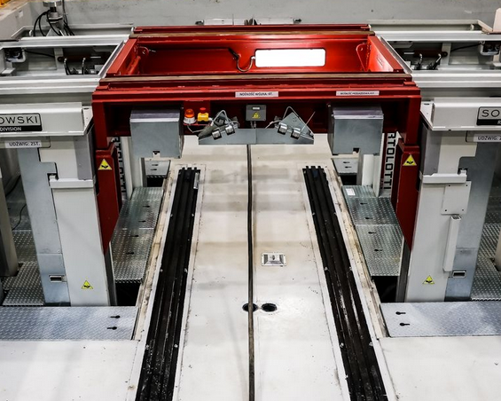
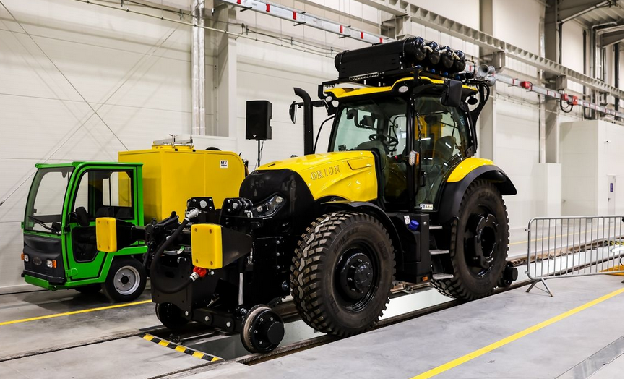
Zaplecze techniczne
Kolei Małopolskich
W 2023 r. oddane zostało zaplecze techniczne Spółki „Koleje Małopolskie”
Układ torowy:
tory w większości zelektryfikowane;
Hala: 3 tory o nawierzchni bezpodsypkowej i długości 140 m, w tym 2 tory przeglądowo-naprawcze, 1 tor myjni z obiegiem zamkniętym;
Wyposażenie:
Tokarka podtorowa;
Myjnia automatyczna, oczyszczalnia ścieków;
Suwnica mostowa;
Urządzenie do pomiaru nacisku kół;
Laserowy system pomiaru i kontroli zużycia kół;
Podnośniki pojazdów szynowych;
Stanowisko do opróżniania WC i wodowania zbiorników.

Slide 15
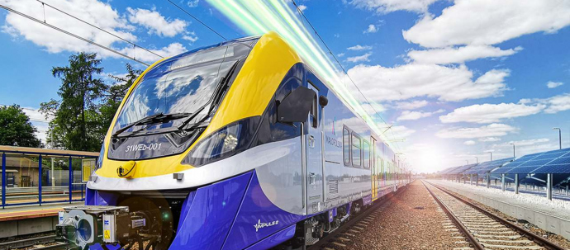
Stawiamy na KOLEJ!
Łukasz Smółka
Wicemarszałek Województwa Małopolskiego

